Slide 1
程序设计与算法训练
第三章 分而治之算法（二分法）
黄治国

Slide 2
课程内容
3.1 分治算法框架
算法步骤
适用问题
算法框架
3.2 二分法
典型二分法
二分法不相似情况
二分法不独立情况
3.3 分治法

Slide 3
分治算法框架
分治思想
将一个难以直接解决的大问题，分割成几个规模较小的相似问题，以便各个击破，分而治之。
常见应用：
折半查找、二叉树遍历、二叉排序树的查找
合并排序、快速排序
具体策略：
递归

Slide 4
分治算法框架
算法步骤
在每一层递归中：
1. 分解 | 将原问题分解为若干个规模较小、相互独立的相似子问题；
2. 解决 | 若子问题规模较小，容易被解决则直接解；否则继续分解为更小子问题；
3. 合并 | 将已求解的各个子问题的解，逐步合并为原问题的解。
特别地，有些问题分解后，不必求解所有子问题，则不需要第3步骤。例如：折半查找，在判别出问题的解在某一个子问题中后，其他子问题就不需要求解了，问题的解就是最后（最小）的子问题的解。分治法的这类应用，也称为“减治法”。
多数问题需要所有子问题的解，需要将子问题的解合并成为整个问题的解，例如：合并排序（不断将子问题中已排好序的子序列，合并成为较大规模的有序子集）。

Slide 5
分治算法框架
适用问题
分治法在问题规模较大的情况下，效率高于蛮力法。
当问题满足以下三个条件时，可以考虑使用分治法来解决问题：
能将n个数据分解成k个不同子集，且得到的k个子集是可以独立求解的子问题，其中1<k<=n；
分解所得到的子问题与原问题具有相似的结构，便于利用递归或循环机制；
在求解出子问题的解之后，可以推解出原问题的解。

Slide 6
分治算法框架
算法框架
分治法策略伪代码
Divide-and-Conquer(int n) { // n为问题规模
if (n <= n0) { // n0为可解子问题的规模
// 求解子问题步骤...
return 子问题的解;
}
for (int i = 0; i < k; i++) { // 分解为较小子问题P0, P1, ..., Pk-1
yi = Divide-and-Conquer( |Pi| ); // 递归解决子问题Pi
}
T = MERGE(y0, y1, ..., yk); // 合并子问题的解
return T;
}

Slide 7
二分法
典型二分法
在算法设计中每次一个问题分解成的子问题个数一般是固定的，每个子问题的规模也是平均分配的。当每次都将问题分解为原问题规模的一半时，称为二分法。
二分法是分治法较常用的分解策略，数据结构课程中的折半查找、归并排序等算法都是采用此策略实现的。
【例3-1】找次品
在100个硬币中有一个次品，次品的重量比正常硬币轻。请问只用天平至多只需要几次即可找出次品？

Slide 8
二分法
【例3-1】找次品
在100个硬币中有一个次品，次品的重量比正常硬币轻。请问只用天平至多只需要几次即可找出次品？
【解析】
1: 50 vs 50
2: 25 vs 25
3: 12 vs 12
4: 6 vs 6
5: 3 vs 3
6: 1 vs 1
即 ⌊log₂100⌋ = 6次

Slide 9
二分法
y
【思考】求方程x²-2x-1=0的一个正的近似解
y=x²-2x-1
【解析】
- +
f(2)<0，f(3)>0 2<x₁<3
x
2 3
- +
-1
0
1
2
3
f(2)<0，f(2.5)>0 2<x₁<2.5
2 2.5 3
- +
f(2.25)<0，f(2.5)>0 2.25<x₁<2.5
2 2.25 2.5 3
- +
f(2.375)<0，f(2.5)>0 2.375<x₁<2.5
2 2.375 2.5 3
- +
f(2.375)<0，f(2.4375)>0 2.375<x₁<2.4375
2 2.375 2.475 3

Slide 10
二分法
【思考】求方程x²-2x-1=0的一个正的近似解
【解析】
二分法通解步骤：
确定解的边界[a, b)
取中值m = (a+b) / 2 = a + (b-a) / 2 * 防止溢出范围！！！
判断问题的解x：
x=m，返回解
x<m，令b = m
x>m，令a = m
跳转到第1步

Slide 11
二分法
【思考】求方程x²-2x-1=0的一个正的近似解
【解析】
二分法通解步骤：
确定解的边界[a, b)
取中值m = (a+b) / 2 = a + (b-a) / 2 * 防止溢出范围！！！
判断问题的解x：
x=m，返回解
x<m，令b = m
x>m，令a = m
跳转到第1步

Slide 12
二分法
【思考】求方程x²-2x-1=0的一个正的近似解
【解析】
二分法通解步骤：
确定解的边界[a, b)
取中值m = (a+b) / 2 = a + (b-a) / 2
判断问题的解x：
x=m，返回解
x<m，令b = m
x>m，令a = m
跳转到第1步
* 防止溢出范围！！！

Slide 13
二分法
课外学习例题
剑指 Offer II 069. 山峰数组的顶部
Leetcode 69. x 的平方根
Leetcode 287. 寻找重复数

Slide 14
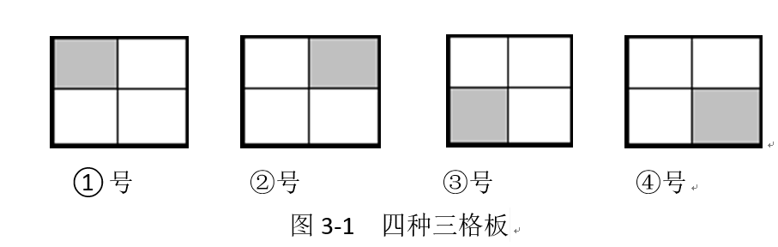
二分法
二分法不相似情况
【例题3-2】残缺棋盘
残缺棋盘是一个有2^{k}×2^{k}（k≥1）个方格的棋盘，其中恰有一个方格残缺。下图给出k=1时各种可能的残缺棋盘，其中残缺的方格用阴影表示。
这样的棋盘我们称作“三格板”，残缺棋盘问题就是要用这四种三格板覆盖更大的残缺棋盘。在此覆盖中要求：
1）两个三格板不能重叠
2）三格板不能覆盖残缺方格，但必须覆盖其他所有的方格
在这种限制条件下，所需要的三格板总数为(2^{k}×2^{k} -1)/3。

Slide 15
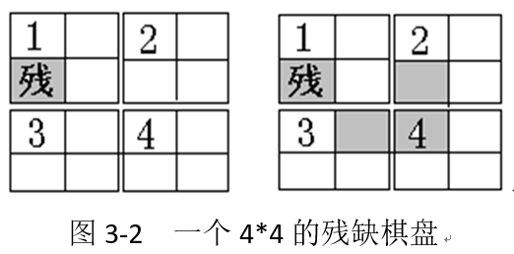
二分法
二分法不相似情况
【例题3-2】残缺棋盘
【解析】
分治方法解决该问题
1) 问题分解过程如下
以k=2为例，进行二分分解，得到用双线划分的4个k=1的棋盘。
但要注意这四个棋盘，并不都是与原问题相似且独立的子问题。
第1个子问题与原问题相似，而第2、3、4号子棋盘并不是原问题的相似子问题，自然也就不能独立求解了。
【解决方法】使用一个①号三格板（图中阴影）覆盖2、3、4号三个子棋盘的各一个方格后，如3-2右图所示，我们把覆盖后的方格，也看作是残缺方格（称为“伪”残缺方格），这时的2、3、4号子问题就转化为独立且与原问题相似的子问题了。

Slide 16
二分法
二分法不相似情况
【例题3-2】残缺棋盘
【解析】
分治方法解决该问题
【规律】从以上例子可以发现，当残缺方格在第1个子棋盘，用①号三格板覆盖其余三个子棋盘的交界方格，可以使另外三个子棋盘转化为独立子问题。
当残缺方格在第2个子棋盘时，则首先用②号三格板进行棋盘覆盖，当残缺方格在第3个子棋盘时，则首先用③号三格板进行棋盘覆盖，当残缺方格在第4个子棋盘时，则首先用④号三格板进行棋盘覆盖。=> 将另外三个子棋盘转化为独立子问题
同样地k=1，2，3，4……都是如此，k=1为停止条件。

Slide 17
二分法
二分法不相似情况
【例题3-2】残缺棋盘
【解析】
分治方法解决该问题
2) 棋盘的识别
棋盘的规模是一个必要的信息，有了这个信息，只要知道其左上角的方格所在行、列就可以唯一确定一个棋盘了，残缺方格或“伪”残缺方格直接用行、列号记录。
确定一个棋盘的必要信息：
• tr 棋盘中左上角方格所在行。
• tc 棋盘中左上角方格所在列。
• dr 残缺方块所在行。
• dl 残缺方块所在列。
• size 棋盘的行数或列数。

Slide 18
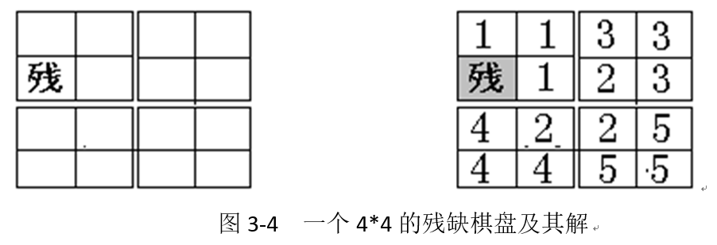
二分法
二分法不相似情况
【例题3-2】残缺棋盘
【解析】
分治方法解决该问题
2) 棋盘的识别
数据结构设计：用二维数组board[ ][ ]，模拟棋盘。覆盖残缺棋盘所需要的三格板数目为：( size² -1 ) / 3
将这些三格板编号为1到( size²-1 ) / 3。则将残缺棋盘三格板编号存储在数组board[ ][ ]的对应位置中，这样输出数组内容就是问题的解。结合图3-4，理解算法。

Slide 19
二分法
【例题3-2】残缺棋盘
int amount = 0;
int Board[MAXSIZE][MAXSIZE];
void main() {
int size = 1, x, y;
cin >> k;
for (i = 1; i <= k; i++)
size = size * 2;
cout <<"input incomplete pane: ";
cin >> x >> y;
Cover(0, 0, x, y, size);
OutputBoard(size);
}
void OutputBoard(int size)
{
for (int i = 0; i < size; i++) {
for (int j = 0; j < size; j++)
cout << Board[i][j];
cout << endl;
}
}

Slide 20
二分法
【例题3-2】残缺棋盘
Cover(int tr, int tc, int dr, int dc, int size) {
if (size < 2)
return; // 非子棋盘，不处理
int t = amount++, // 所使用的三格板的数目
s = size / 2; // 子问题棋盘大小
if (dr < tr + s && dc < tc + s) {
//残缺方格位于左上棋盘
Cover(tr, tc, dr, dc, s); // 覆盖左上子棋盘
Board[tr + s - 1][tc + s] = t; // 交界方格覆盖１号三格板
Board[tr + s][tc + s - 1] = t;
Board[tr + s][tc + s] = t;
Cover(tr, tc + s, tr + s - 1, tc + s, s); // 覆盖右上子棋盘
Cover(tr + s, tc, tr + s, tc + s - 1, s); // 覆盖左下子棋盘
Cover(tr + s, tc + s, tr + s, tc + s, s); // 覆盖右下子棋盘
}

Slide 21
二分法
【例题3-2】残缺棋盘
Cover(int tr, int tc, int dr, int dc, int size) {
// ……
else if (dr < tr + s && dc >= tc + s) {
//残缺方格位于右上象限，交界方格覆盖2号三格板，覆盖子棋盘
}
else if (dr >= tr + s && dc < tc + s) {
//残缺方格位于覆盖左下象限，交界方格覆盖3号三格板，覆盖子棋盘
}
else if (dr >= tr + s && dc >= tc + s) {
// 残缺方格位于右下象限，交界方格覆盖2号三格板，覆盖子棋盘
}
}

Slide 22
二分法
算法说明：在算法实现时，注意函数OutputBoard(int size)中三格板的编号位数不同时的输出格式（例如：存在“1”占一个字符宽度，“10”占2个字符宽度这样的问题，输出可能错位）。
算法分析：因为要覆盖(size² -1)/3个三格板，所以算法的时间复杂性为O( size²)。

Slide 23
二分法
二分法不独立情况
对于分解后不独立的子问题，主要表现在子问题之间包含公共子问题。
【例题3-3】求数列的最大子段和
给定n个元素的整数列（可能为负整数）a1，a2 ，…，an。求形如：
ai，ai+1 ，…，aj (i,j=1……n，i<=j)
的子段，使其和为最大。当所有整数均为负整数时定义其最大子段和为0。
例如当（a1，a2，a3，a4，a5，a6）=(-2,11,-4,13,-5,-2)时，最大子段和为20，即i=2 ,j=4（下标从1开始）。

Slide 24
二分法
二分法不独立情况
【例题3-3】求数列的最大子段和
【解析】
若用二分法将实例中的数据分解为两组(-2,11,-4),（13,-5,-2），第一个子问题的解是11，第二个子问题的解是13，两个子问题的解不能简单地得到原问题的解。由此看出这个问题不能用二分法分解成为独立的两个子问题，子问题中间还有公共的子问题，这类问题称为子问题重叠类的问题。
本例题依然采用二分法，虽然分解后的子问题并不独立，但通过对重叠的子问题进行专门处理，并对所有子问题合并进行设计，就可以用二分策略解决此题。

Slide 25
二分法
二分法不独立情况
【例题3-3】求数列的最大子段和
【解析】
如果将所给的序列a[1：n]分为长度相等的两段a[1 : (n/2)]和a[(n/2)+1 : n],分别求出这两段的最大子段和，则a[1 : n]的最大子段和有3种情形：
1) a[1 : n]的最大子段和与a[1 : (n/2)]的最大子段和相同;
2) a[1 : n]的最大子段和与a[(n/2)+1 : n]的最大子段和相同;
3) a[1 : n]的最大子段和为a[i : j],且1≤i≤(n/2), (n/2)+1≤j≤n。
情况 1) 和 2) 可分别递归求得。
情况 3)，a[(n/2)]与a[(n/2)+1]一定在最优子序列中。因此,我们可以计算出a[i : (n/2)]的最大值s1；并计算出a[(n/2)+1 : j]中的最大值s2。则s1+s2即为出现情况3)时的最优值。
a[i : j] = a[i : (n/2)] + a[(n/2)+1 : j]

Slide 26
二分法
【例题3-3】求数列的最大子段和
int max_sub_sum(int a[], int left, int right) {
int center, sum, left_sum, right_sum;
int s1, s2, lefts, rights; // 处理情形3
if (left == right) {
if (a[left] > 0) {
return a[left];
} else {
return 0;
}
} else {
center = (left + right) / 2;
left_sum = max_sub_sum(a, left, center);
right_sum = max_sub_sum(a, center+1, right);

Slide 27
二分法
【例题3-2】残缺棋盘
int max_sub_sum(int a[], int left, int right) {
// ……
// 处理情形3
s1 = 0;
lefts = 0;
for (int i = center; i >= left; i--) {
lefts += a[i];
if (lefts > s1) {
s1 = lefts;//a[i:center]最大值
}
}
s2 = 0;
rights = 0;
for (int j = center+1; j <= right; j++) {
rights += a[j];
if (rights > s1) {
s2 = rights;//a[center+1:j]最大值
}
}

Slide 28
二分法
【例题3-3】求数列的最大子段和
int max_sub_sum(int a[], int left, int right) {
// …… // 返回三种情形最大的和
if (left_sum > s1+s2 && left_sum > right_sum) return left_sum;
if (right_sum > s1+s2) return right_sum;
return (s1 + s2);
}
}

